Slide 1
Lic. Helga Hirsch
Lic. en Administración / Analista de datos

Slide 2
Acerca de mí
Mi nombre es Helga hirsch y estoy emocionada de tener la oportunidad de presentarme ante ustedes hoy. Soy Licenciada en Administración por la Universidad Nacional de Córdoba, donde adquirí una base sólida en gestión empresarial y recursos humanos.
En el año 2022, decidí explorar nuevas fronteras en el mundo de los datos. Comencé a sumergirme en cursos relacionados con la analítica de datos y rápidamente descubrí una pasión que cambió el rumbo de mi carrera. Cada vez más, disfrutaba el proceso de recopilación y análisis de datos, viendo cómo podían transformarse en información valiosa para la toma de decisiones.
Esta pasión me llevó a cursos en línea en plataformas como Coderhouse. Me capacite en temas como Data Analytics y Power BI, profundizando en técnicas de análisis y visualización de datos.
Mi objetivo es utilizar mis habilidades analíticas para extraer información significativa de conjuntos de datos complejos y ayudar a impulsar la toma de decisiones informadas en cualquier organización.

Slide 3
Habilidades técnicas
SQL - consultas y manipulación de datos
Comprensión conceptos de estadística
Power Bi
Limpieza de datos - exploración
Slack- Trello - Discord - Github
Scrum
Habilidades blandas
Pensamiento crítico
Resolución de problemas
Curiosidad
Trabajo en equipo
Gestión del tiempo
Etica profesional

Slide 4
Cual es mi expertise?
Visualización de datos
Creación de dashboard interactivos
Storytelling
Medidas calculadas
Limpieza de datos
Que me gustaría aprender?
Lenguaje Python
Manipulación de datos con bibliotecas como Pandas
(relacionado a la etapa de análisis exploratorio)

Slide 5

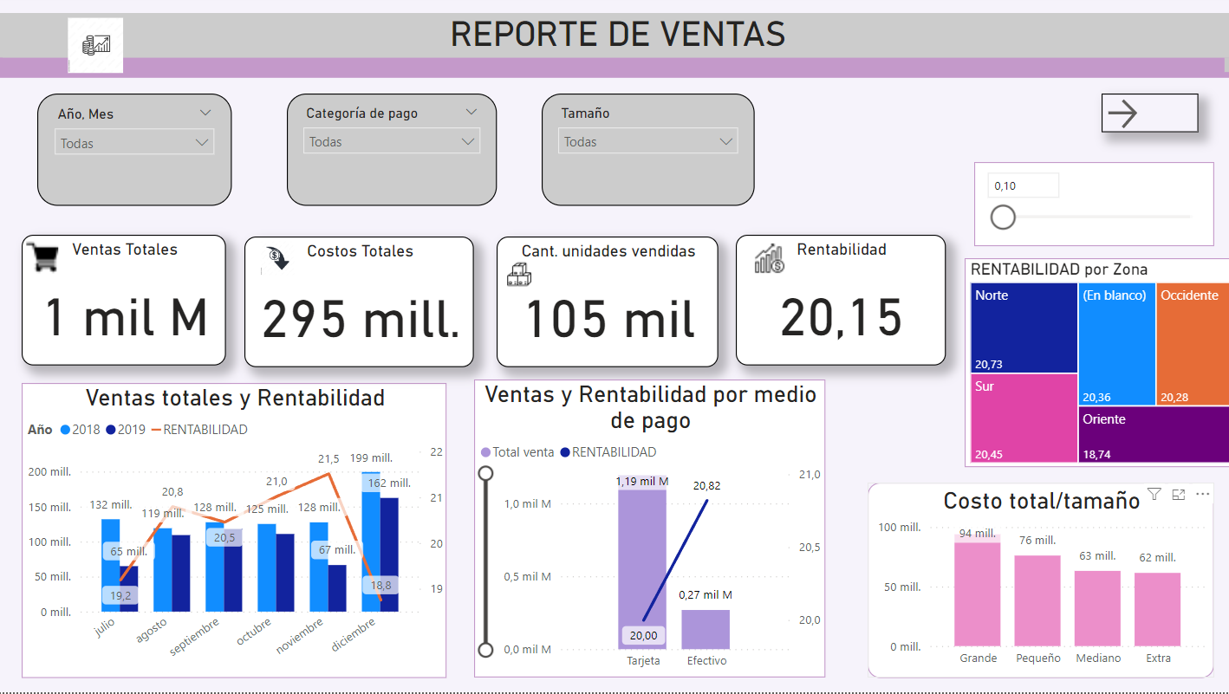
Algunos de mis trabajos (Repositorio)
https://github.com/No-Country/c17-82-m-data-bi
https://github.com/Helga2108/Helga2108

Slide 6
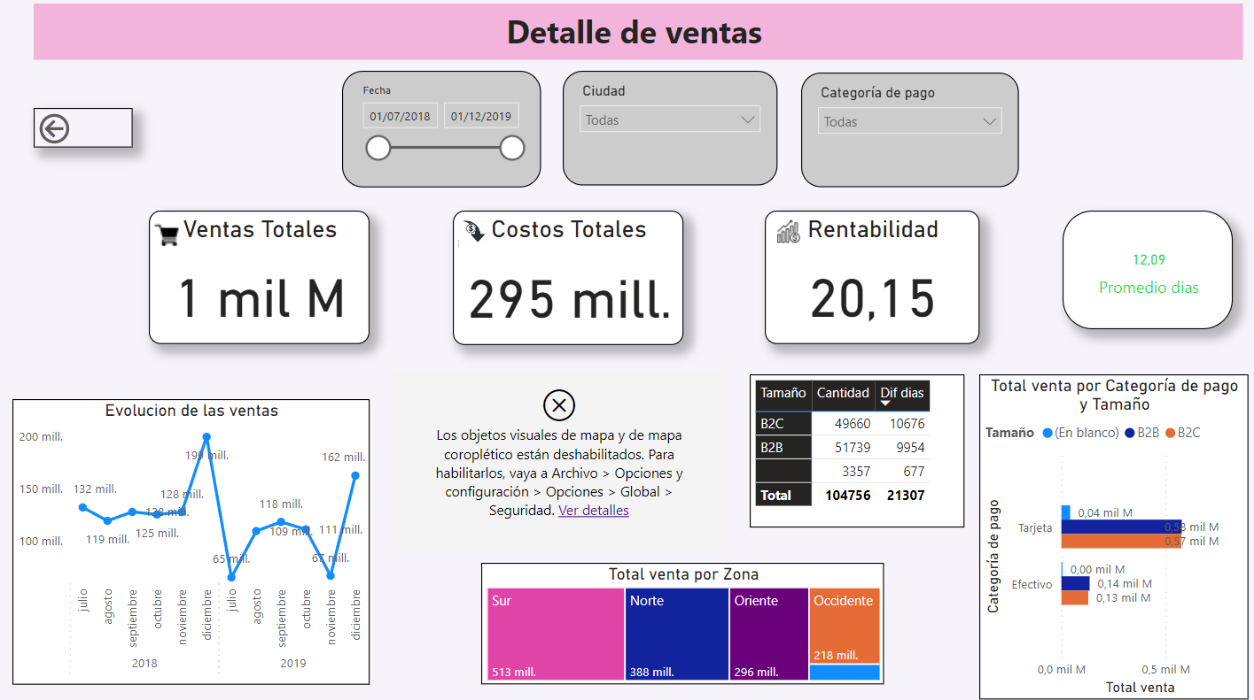
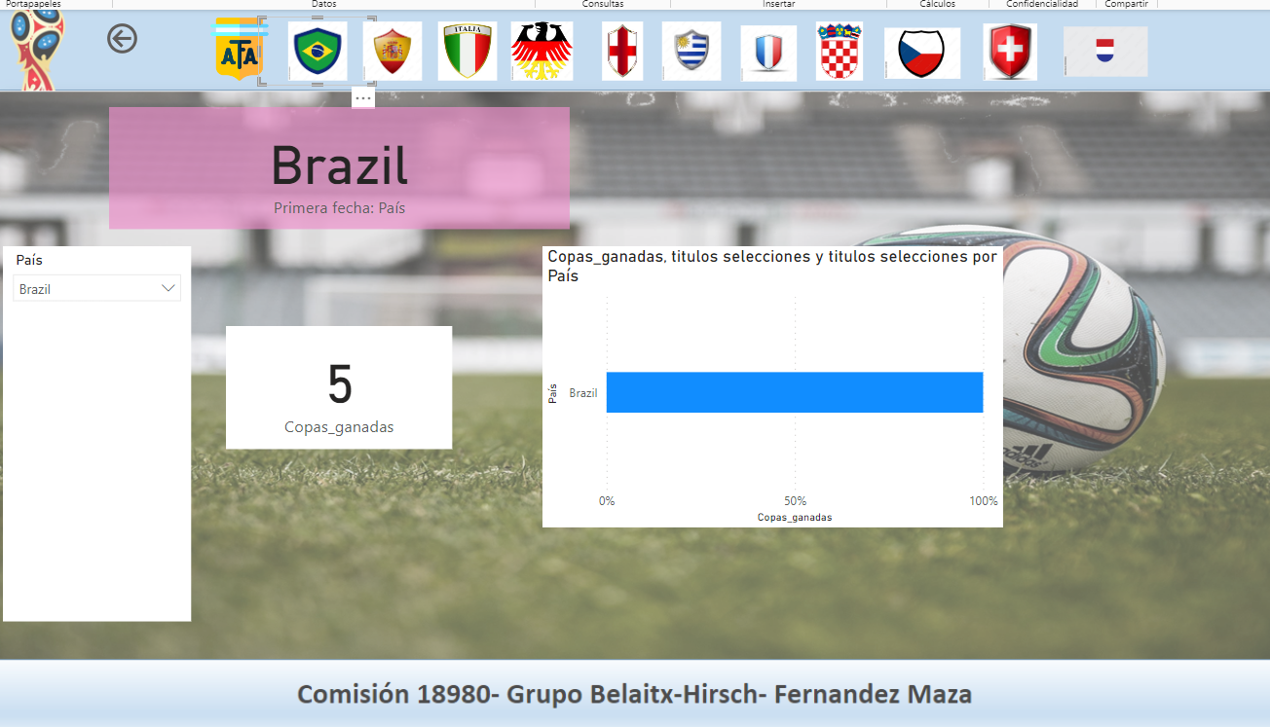
Proyecto curso Power Bi
Proyecto curso Data Analytics

Slide 7
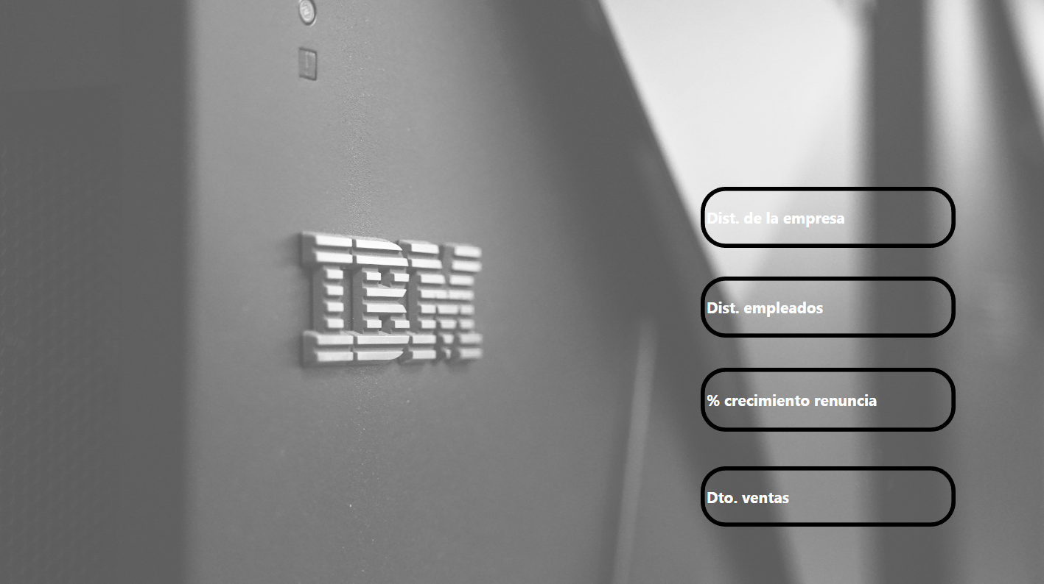
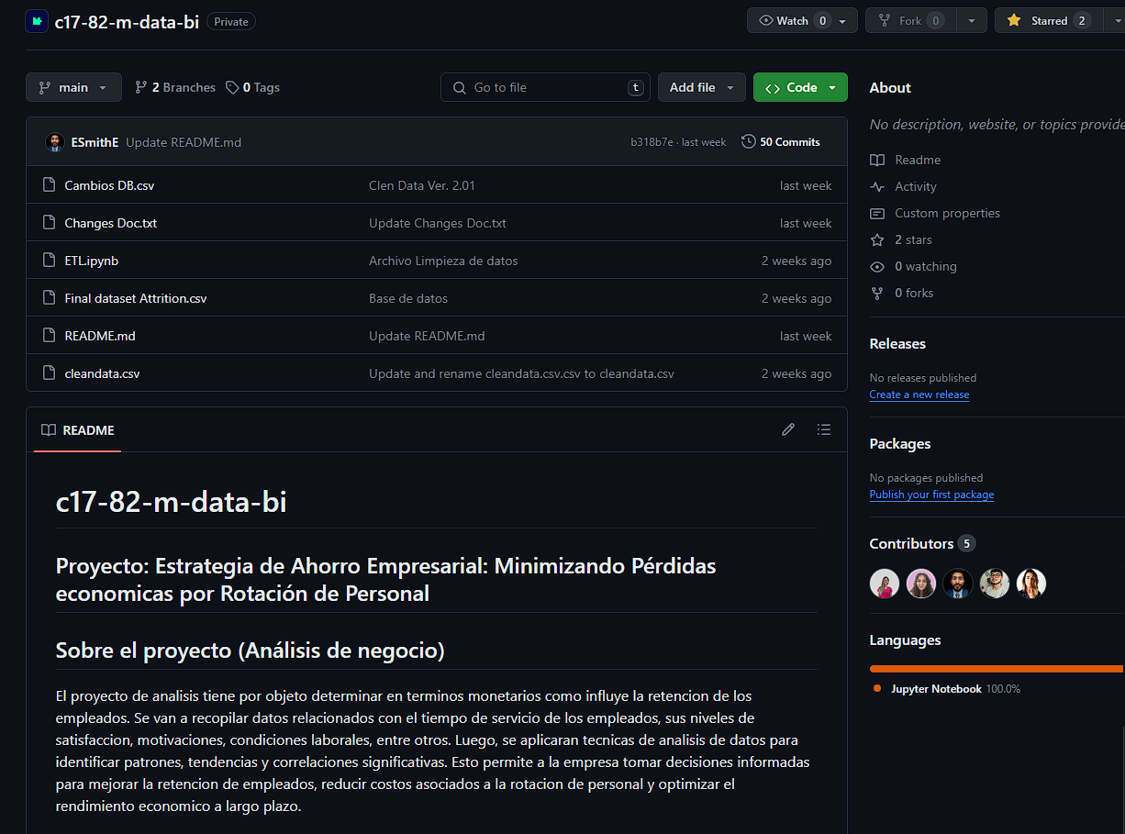
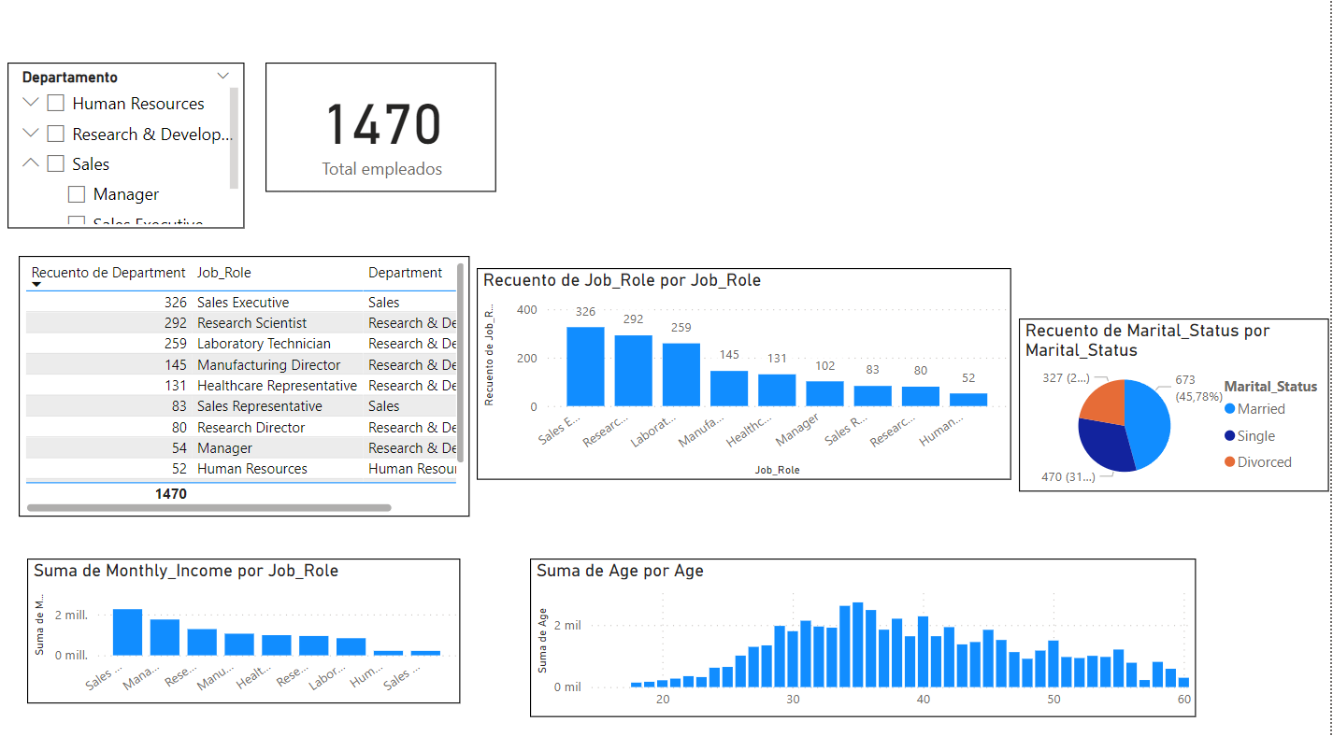
En que estoy trabajando ahora?
Simulación laboral en No Country
No Country
Equipo de 6 personas con roles como: científico de datos, PM y analista de datos.
Mi rol en la simulación es la de analista de datos, destacando en la parte de visualización herramienta Power Bi

